Slide 1
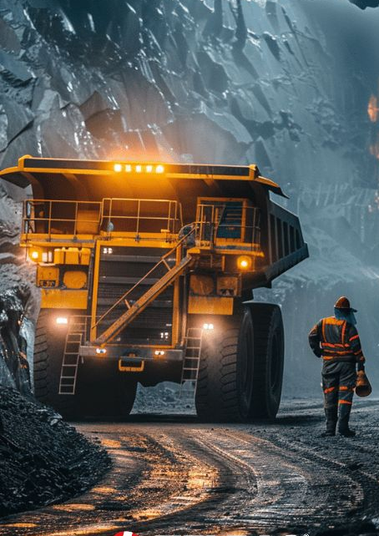
IoT 프로젝트 기획
지능형 희토류 운송 관제 시스템
D.U.S.T.
Team

Slide 2
무엇에 대한 것인가?
Notes:
본 프로젝트의 계산기를 제작하는 과정에서 만든 순서도는 다음과 같습니다.

Slide 3

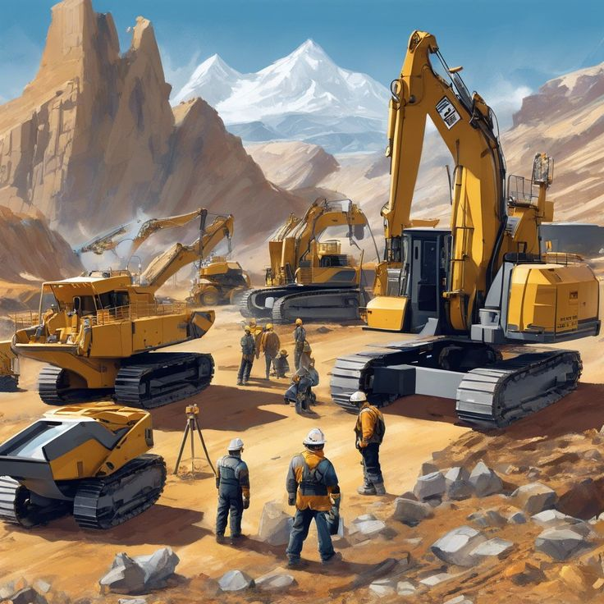


전체 프로젝트의 추진 흐름
주제
희토류 광산/채광장에서 가공공장까지의 물건 운반 시스템을 구축한다
시나리오 컨셉
최근 희토류 광물이 대거 발견된 광맥의 채광을 맡은 업체로부터 자동 운송 시스템을 구축해달라는 계약을 받았다

Slide 4
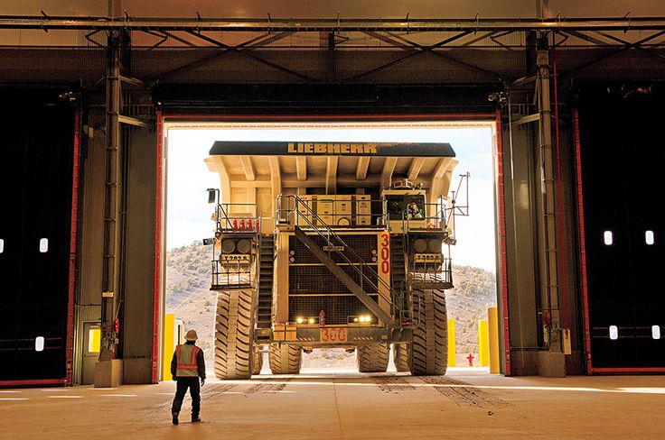
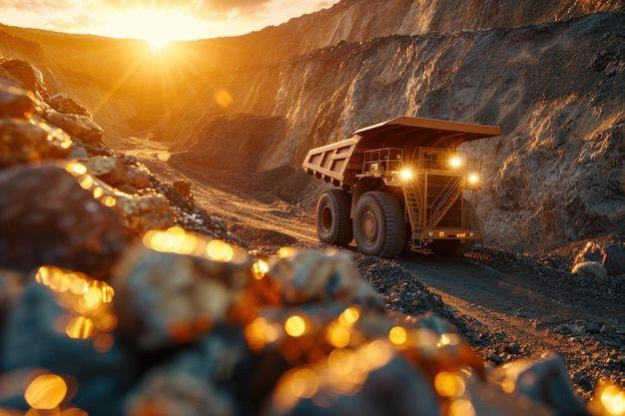
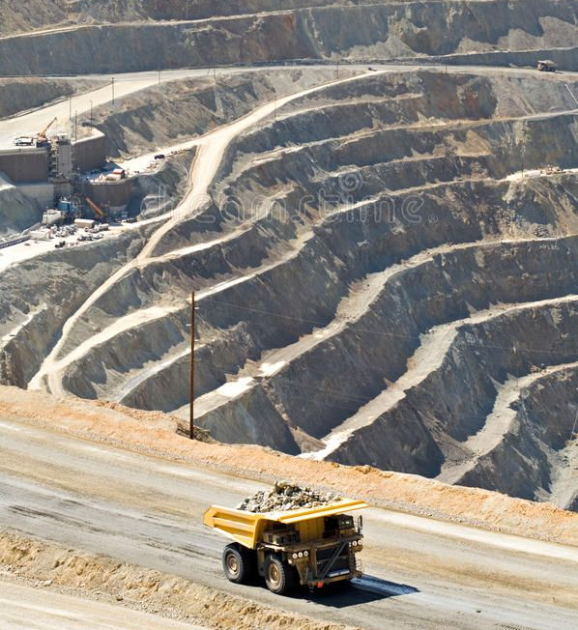
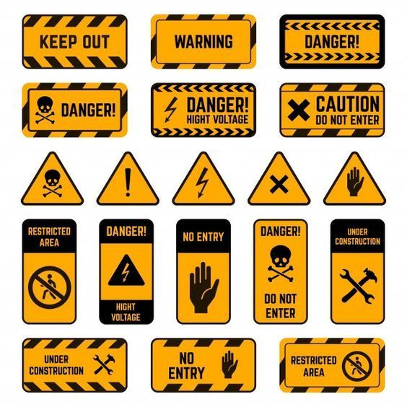
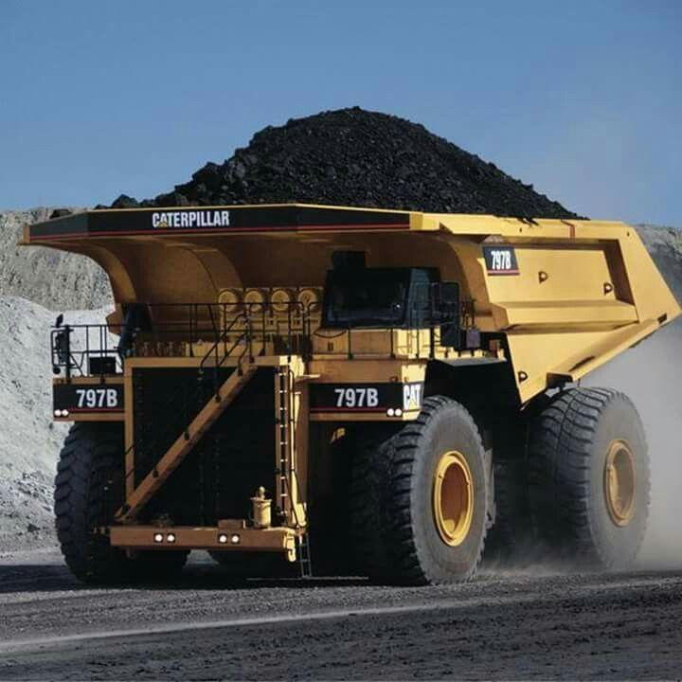
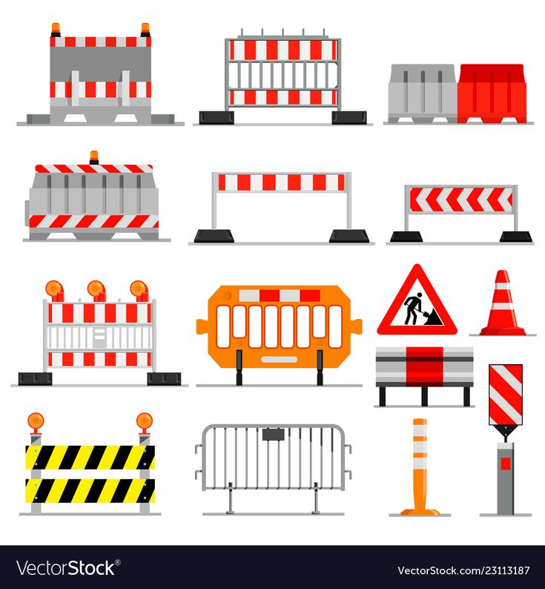
전체 프로젝트의 추진 흐름
목표
운반 트럭이 물건을 싣고 공장까지 잘 도달하여 목표 위치에 물건을 하차하도록 하는 것
각 스테이지별로, 트럭과 설비들이 서로 상호작용하여 조화롭게 운행되는 것

Slide 5
어떻게 진행할 것인가?

Slide 6
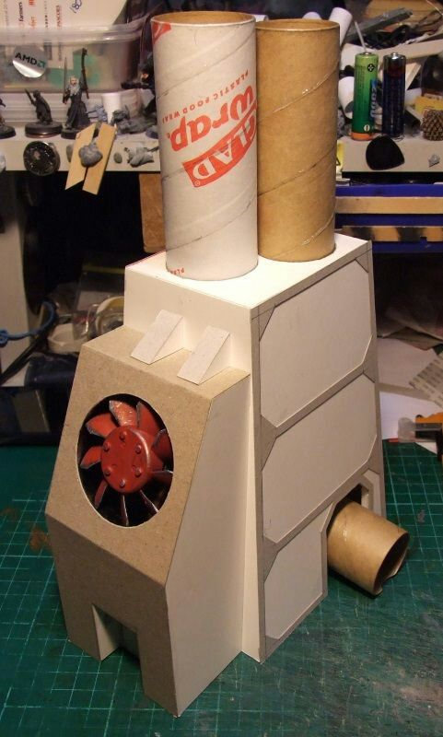
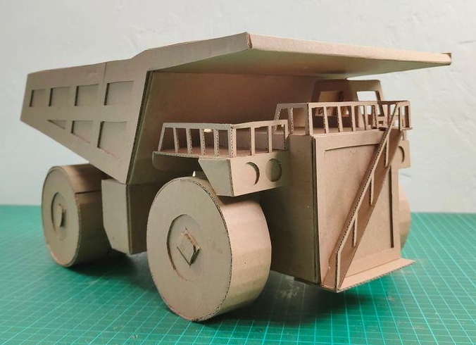
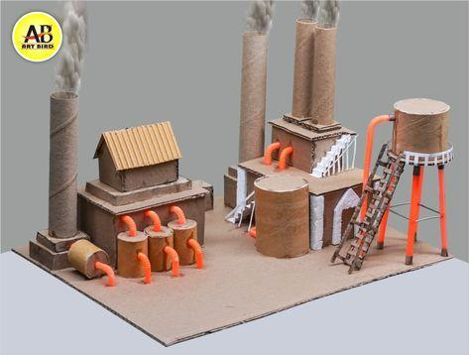
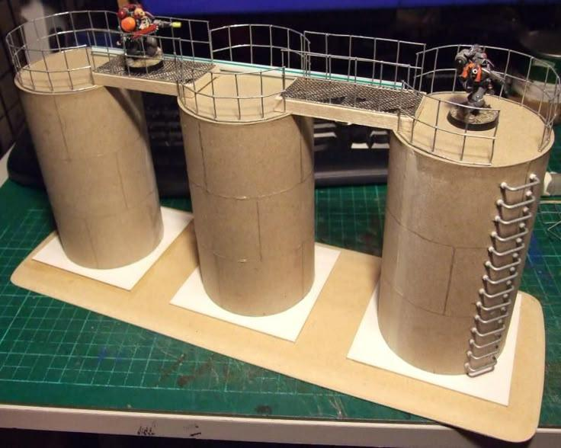
전체 프로젝트의 추진 흐름
추진 방식/계획
운반트럭, 충전소, 가공 설비, 차단기, 엘레베이터등 여러 기구등을 실제로 제작
간단한 형태의 실물 모델들에 아두이노 하드웨어를 부착하여 작동
와이파이 모듈을 통해 하나의 시스템에 데이터 전송/수송
원격으로 실시간 제어를 육안으로 볼 수 있도록 설계

Slide 7
어떤식으로 흐르게 되나?

Slide 8
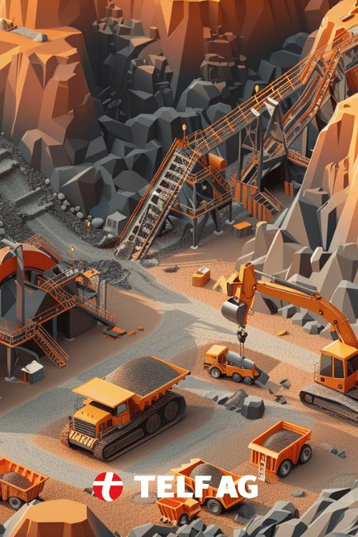
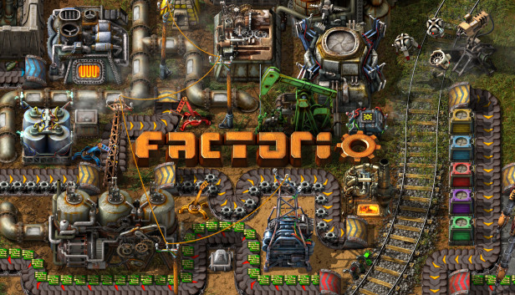
기본 형태
가장 기본적인 흐름은 다음과 같다:
A위치에서 희토류 수하물 적재
A에서 B로 물건 싣고 코스따라 주행
B 에서 수하물 하차
B 에서 A로 코스따라 복귀

Slide 9

심층적인 형태
더 많은 요소를 추가할수록 다음과 같이 복잡한 흐름이 가능하다:
충전이 완료된 차량은 주차장에서 대기
중앙 관리원이 호출하면 A 위치로 이동
A위치에서 희토류 수하물 적재
A에서 가공장 입구로 가는길에 차단기에서 RFID 인증
통과 사인 후 차량 진입 뒤 엘리베이터에서 대기
엘레베이터가 차량감지한 뒤 위로 올라감
2층으로 올라간 트럭이 목표 위치까지 간 뒤 수하물 하차
목표위치에서 대기중인 컨베이어 벨트가 작동
컨베이어 벨트가 가공기계 로 희토류 광석 이동
희토류 광석 감지한 가공기계가 작동 시작
한편으로, 트럭은 다시 충전소로 돌아가서 충전하며 대기

Slide 10
게이트 1
화물 적재
A
적하 위치
B
중앙 통제탑
충전소
게이트 2
대략적인 흐름 구상도

Slide 11
MVP 목표 기준

Slide 12
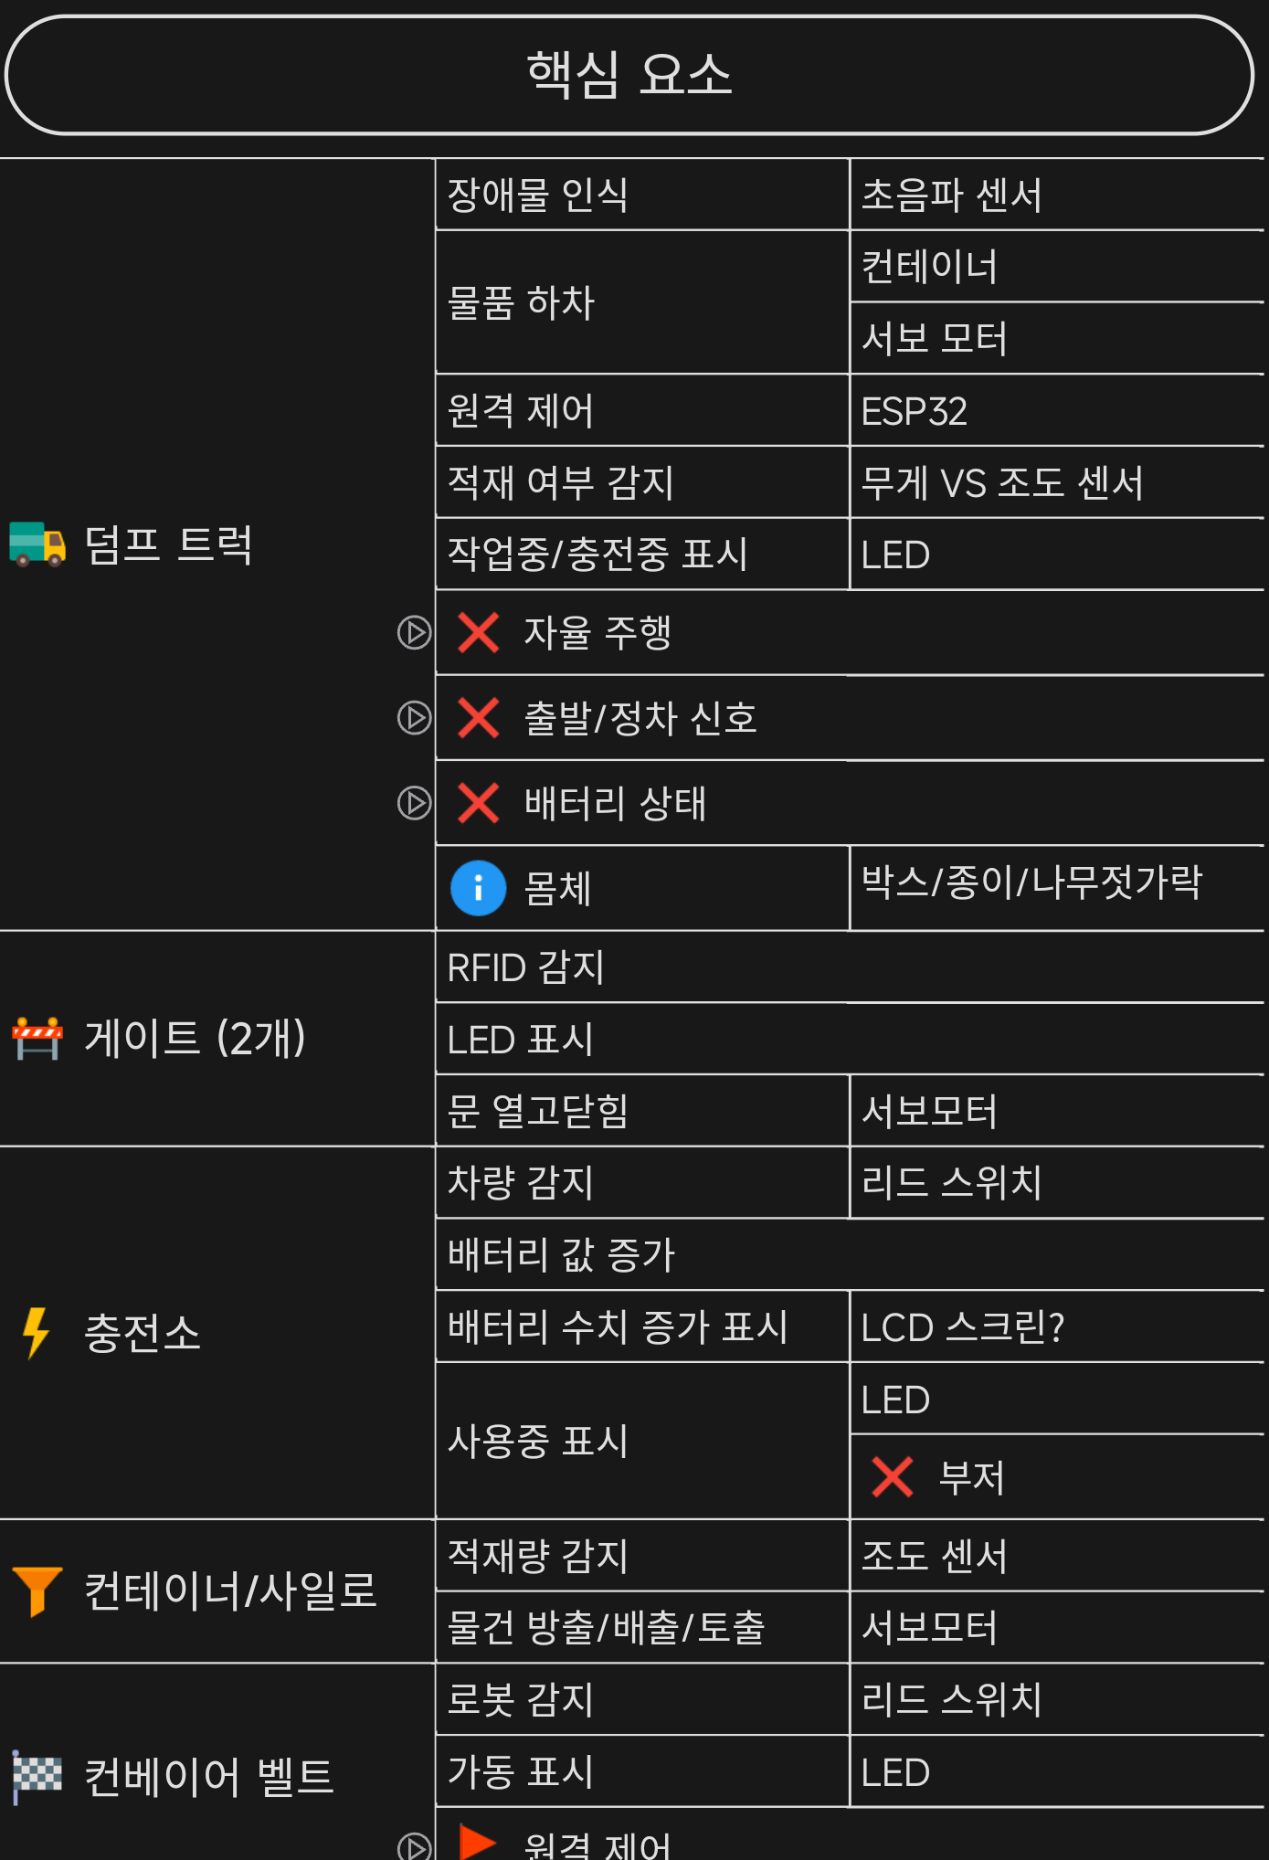
현재의 MVP 목표
기능
부품
우선순위
1. 트럭
2. 차단기
3. 충전소
4. 저장소
5. 적하 위치

Slide 13
자율주행 차를 만드는건가?

Slide 14
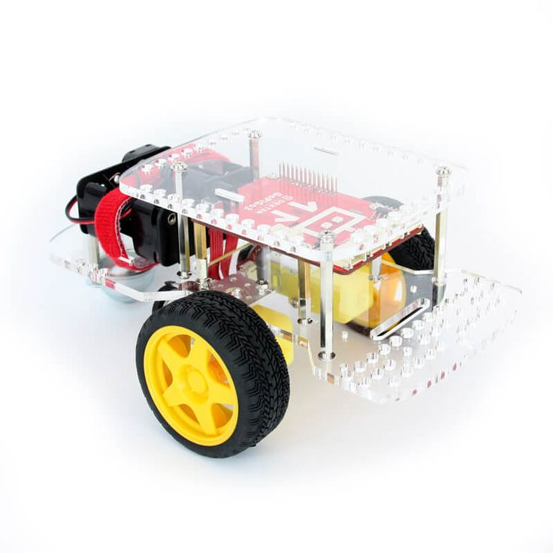
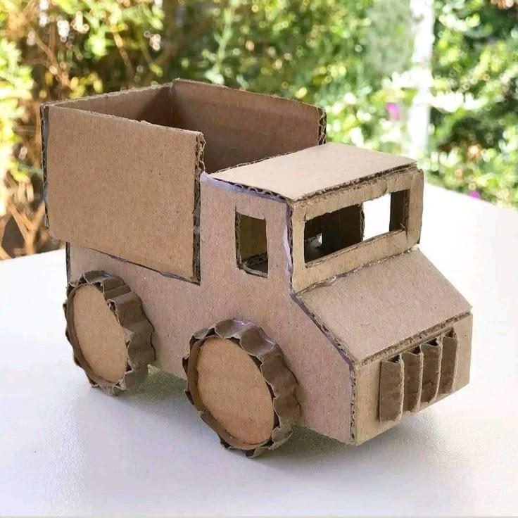
자율주행 차를 만드는 것인가?
아닙니다!
가장 심플한 형태의 Line Follower 로
그것도 아니면 그냥 센서달린 모형으로..

Slide 15
이 사업의 핵심 가치는?

Slide 16
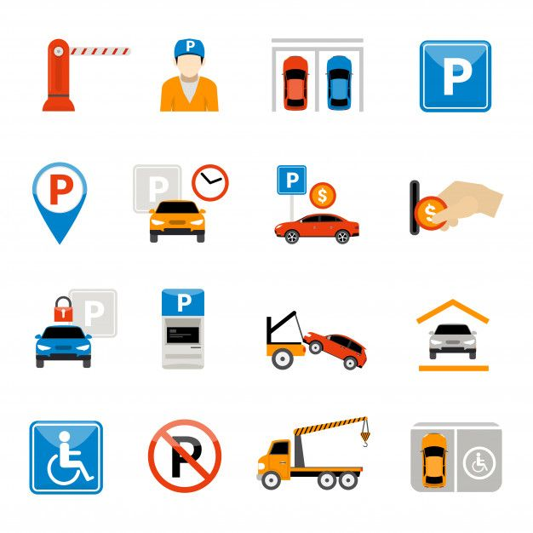
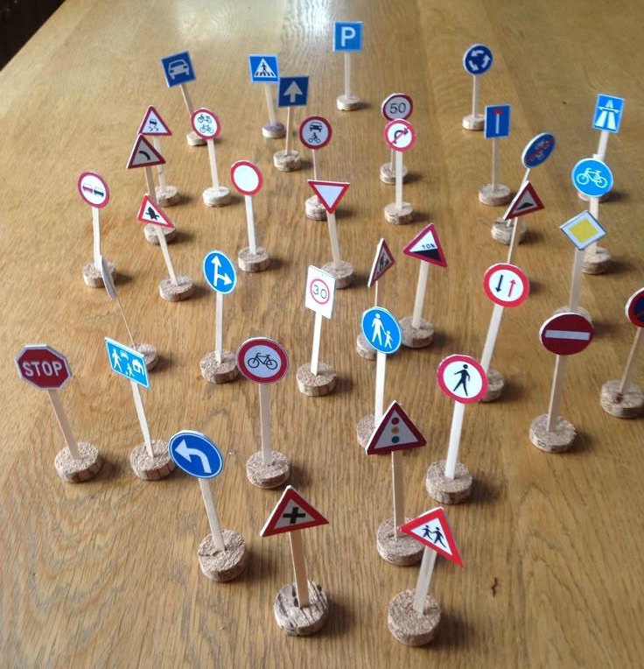
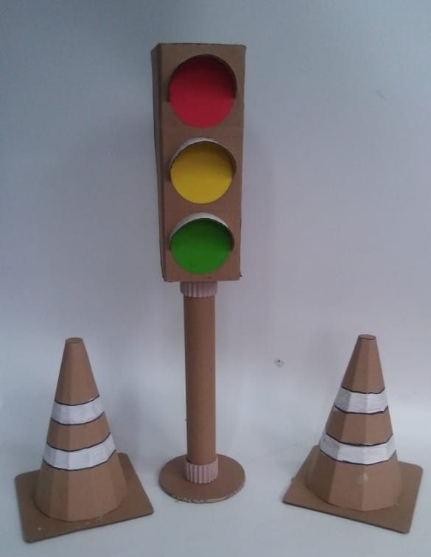
이 사업의 핵심 가치는 무엇인가?
IoT 프로젝트의 핵심 성공 요소 4개
다음과 같은 4가지 요소들을 조화롭게 충족하면 이번 프로젝트는 성공이다:
IoT TCP 통신을 통해 원격제어를 하는것
아두이노로 여러 하드웨어를 다루는것
SQL로 데이터를 주고 받는 것
PyQT6의 GUI를 통해 하나의 통합적인
제어 시스템을 만드는 것
본 사업은 IoT 프로젝트의 취지와 아주 잘 맞다

Slide 17
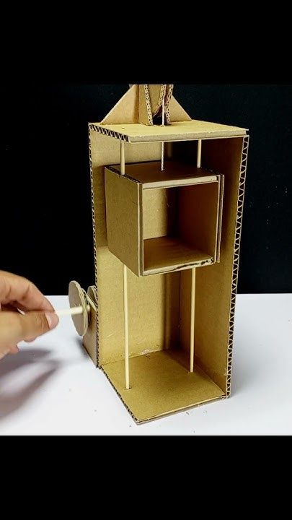
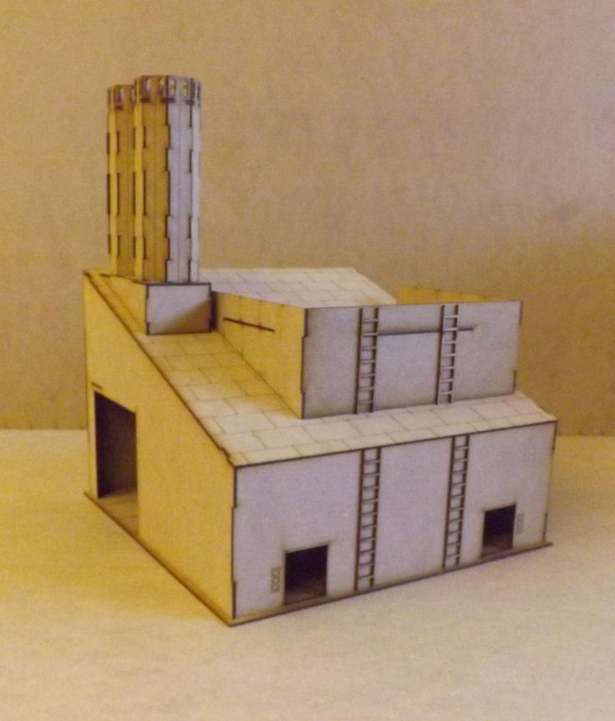
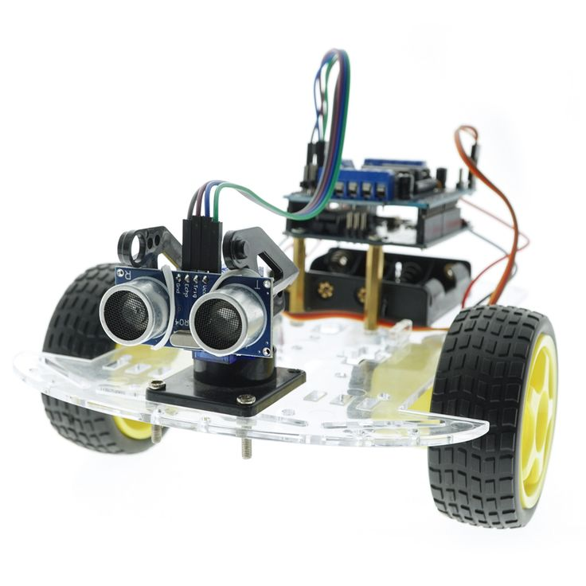
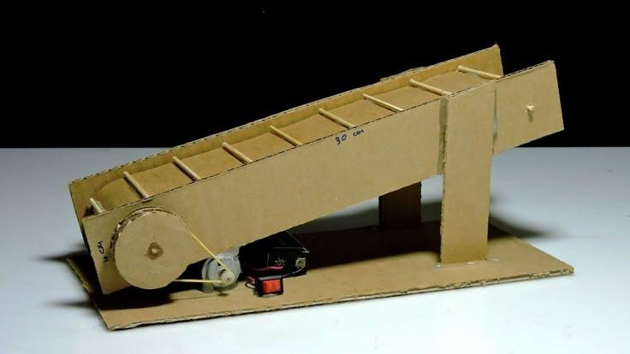
이 사업의 핵심 가치는 무엇인가?
그 외에 또 중요한건
결국 우리가 필요한것은 포트폴리오다
IoT 제어, QT, SQL 을 다양하고 많이 쓸수록 이득이다
여러 경험을 증명할 수 있다
시각적 콘텐츠들을 아주 많이 배출할 수 있다
개인적인 능력 개발에도 좋다
다양한 하드웨어/시스템 제작 경험
각 팀원들의 개발/기술 증진

Slide 18
역할 분담은?

Slide 19
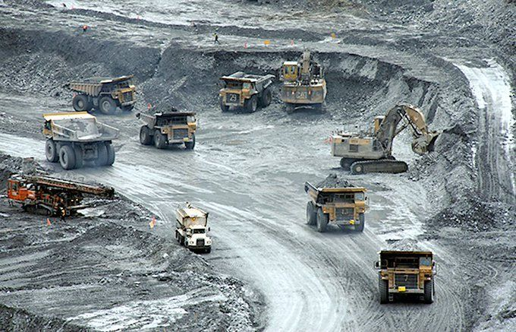
역할 분담
PyQT GUI / SQL
당시 상황을 토대로 역할 분담
실물 모델 제작
팀장이 대부분 진행
자율적 참여 환영
전반적인 시스템 설계
전체 시스템은 어떻게 흐를지 다 같이 논의
각 모듈은 어떤 기능을 탑재할지 또한 팀원들과 상의 하며 설계할
IoT 모듈 제작
각각 하고싶은 모듈을 자율적으로 선택
책임을 맡은 모듈의 하드웨어 & 소프트웨어 모두 각자 개발

Slide 20
그 외의 부분들

Slide 21
무엇부터 시작하나?

Slide 22
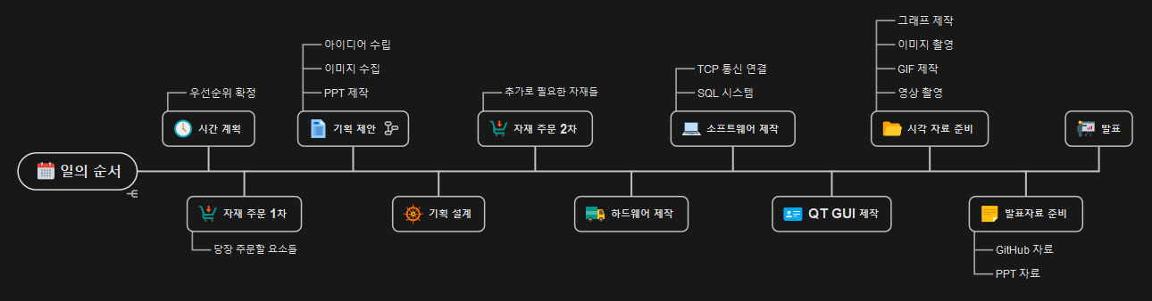
전체 프로젝트의 추진 흐름
우선 전체적인 흐름은 아래와 같다:
D-0
D-2
D-2
D-2

Slide 23
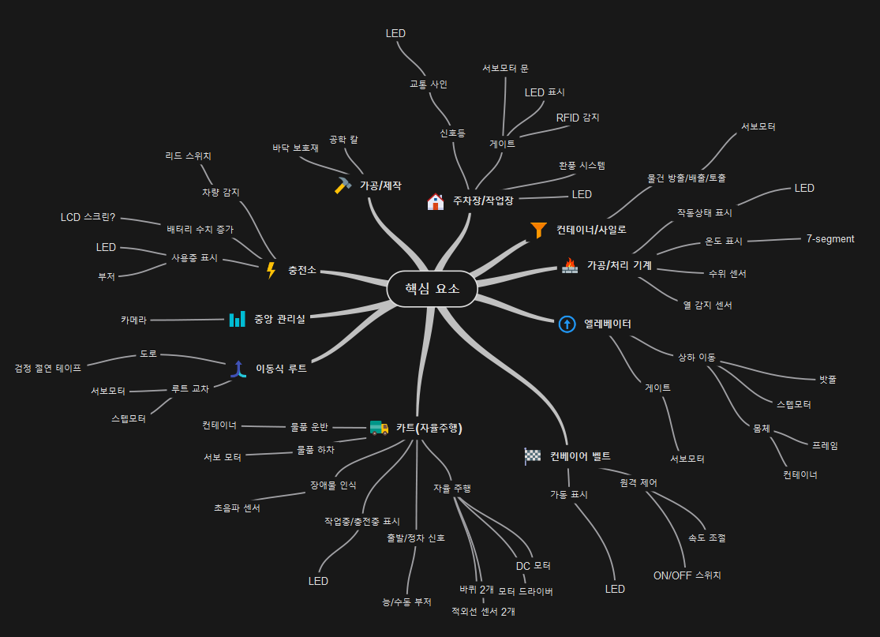
현재 아이디어

Slide 24
B
A
대략적인 흐름 구상도

Slide 25
무얼 만들어야 하는가?

Slide 26
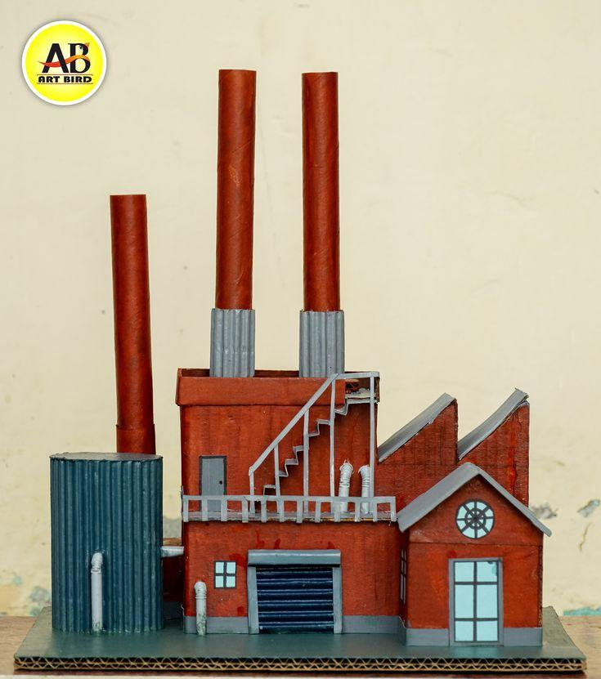
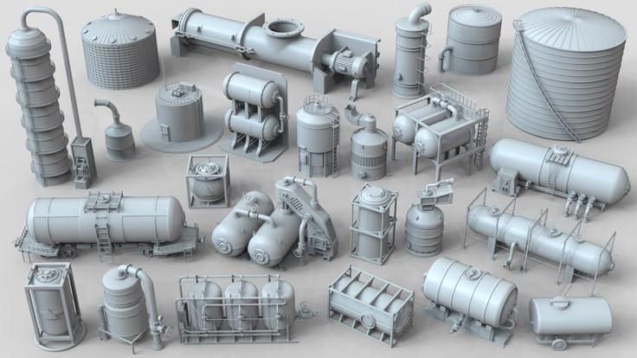
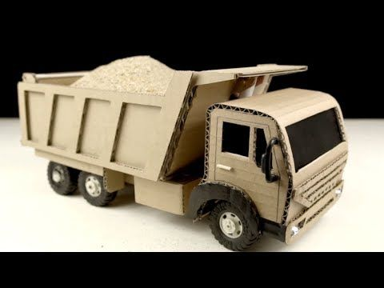
전체 프로젝트의 추진 흐름
만들어야 하는 모듈/시스템들
운반차, 코스
운반차, 코스, 사일로
운반차, 코스, 사일로, 게이트
운반차, 코스, 사일로, 게이트, 엘레베이터
운반차, 코스, 사일로, 게이트, 엘레베이터, 충전소
운반차, 코스, 사일로, 게이트, 엘레베이터, 충전소, 가공기계
운반차, 코스, 사일로, 게이트, 엘레베이터, 충전소, 가공기계, 컨베이어벨트
운반차, 코스, 사일로, 게이트, 엘레베이터, 충전소, 가공기계, 컨베이어벨트, 신호등
등등... +

